Slide 1

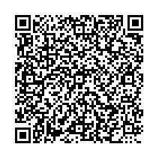
■参加申し込みについて
ご参加を希望される方は、令和5年10月５日(木)までに、以下の
参加申込書をご記入の上、メール又はFAXにて事務局にお申込みく
ださい。また、右のQRコードからとっとり電子申請サービスにてお申込
みいただくことも可能です。
物流の2024年問題解決に向けた ホワイト物流セミナー参加申込書
貴社名 （お名前）
住所
担当者 連絡先 |  | 氏名
 |  | 電話番号 | ー（ ）ー
参加者 | 1 | 所属・役職
 |  | 氏名
 |  | メールアドレス | @ ※セミナーの案内を受信できるアドレスをご記入ください
 | 2 | 所属・役職
 |  | 氏名
 |  | メールアドレス | @ ※セミナーの案内を受信できるアドレスをご記入ください
お問い合わせ先
郵送 | 〒680-8570 鳥取市東町一丁目220 番地 鳥取県商工労働部 通商物流課 通商・物流担当
電話番号 | 0857-26-7850
FAX | 0857-26-8117
E-mail | tsushou-butsuryu@pref.tottori.lg.jp

